Slide 1

Painel 5
ABNT e normalização:
Conceitos e princípios
Cláudio Guerreiro - ABNT

Slide 2






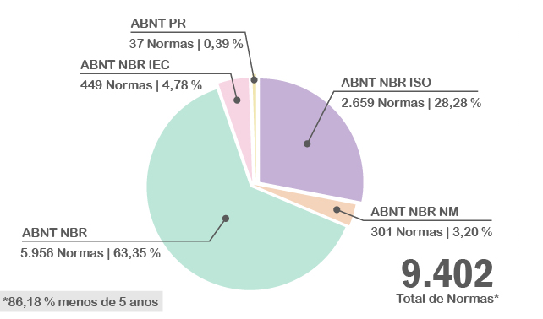

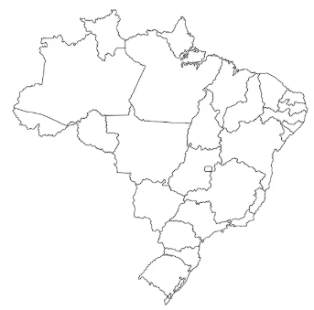

ABNT | Institucional
FUNDAÇÃO 1940
NORMAS TÉCNICAS
Instituição privada
sem fins lucrativos
Gestão e publicação de Normas (ABNT NBR)
REPRESENTAÇÃO
ABRANGÊNCIA
WTO
ISO | IEC | COPANT
AMN
Foro Nacional de normalização
Signatária do Código de Boas Práticas de Normalização - World Trade Organization (WTO)
3 REGIONAIS
175 FUNCIONÁRIOS
ACERVO
Belo Horizonte/MG
Rio de Janeiro/RJ
MISSÃO
Prover a sociedade brasileira de conhecimento sistematizado, por meio de documentos normativos, contribuindo para o desenvolvimento científico e tecnológico, proteção do meio ambiente, defesa do consumidor e para inovação.
São Paulo/SP

Slide 3
ABNT | Normalização e seus princípios
PRINCÍPIOS
É a atividade que estabelece, em relação a problemas existentes ou potenciais, prescrições destinadas à utilização comum e repetitiva com vistas à obtenção do grau ótimo de ordem em um dado contexto. Consiste, em particular, na elaboração, difusão e implementação das Normas.
atualização
CONSENSO
TRANSPARÊNCIA
SIMPLIFICAÇÃO
REPRESENTATIVIDADE
VOLUNTARIEDADE
PARIDADE

Slide 4

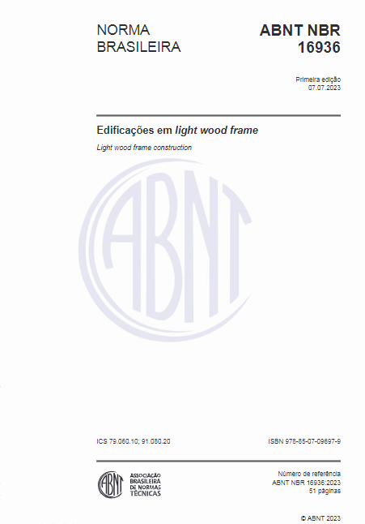


ABNT | Processo de Normalização
O desenvolvimento de Normas no Brasil é voluntário.
NIT
DEMANDA
Novo Item de Trabalho (divulgação)
Governo/Sociedade
Elaboração
NÃO
Desenvolvimento do Texto-Base na CE
2° Projeto
Análise da CN
SIM
Publicação
Análise do Processo
(adequação, rev ortográfica, editoração etc.)
CONSULTA NACIONAL

Slide 5

Insira o título da apresentação aqui
ABNT/CEE-309
Governança de Organizações

Slide 6
ABNT | ABNT/CEE-309
Comissão de Estudo Especial de Governança de Organizações (ABNT/CEE-309)
Escopo
Normalização no campo de governança de organizações, no que concerne aos aspectos de direção, controle e prestação de contas.
Esta Comissão é espelho do ISO/TC 309 – Governance of organizations
Coordenador
Ariosto Lima Farias Junior
Secretária e Analista ABNT
Danielle Villeroy
Grupos de trabalho ativos:
14 grupos de trabalho
(acompanhamento internacional, adoção de normas e elaboração de Texto-base nacional)

Slide 7
ABNT | Compliance tributário
PROJETO 309:000.000-010 : Sistemas de gestão de compliance tributário – Requisitos com orientações para uso
Proposta do projeto (Demandante): Secretaria Especial da Receita Federal do Brasil (RFB) - PROGRAMA CONFIA
Característica do projeto: Desenvolvimento de uma Norma de Requisitos, com orientações para uso
Participantes do GT: Membros da ABNT/CEE-309, Receita Federal, Abrasca, Febraban, Getap, BID
Documentos usados como base para o projeto:
ABNT NBR ISO 37000: Governança das Organizações;
ABNT NBR ISO 37001/ ISO DIS 37001:Sistemas de Gestão antissuborno;
ABNT NBR ISO 37301:Sistema de Gestão de Compliance;
UNE 19602:Sistemas de gestión de compliance tributario.
Anexo SL (Normas ISO MSS) ➔ alinhamento com outros documentos existentes

Slide 8
ABNT | Compliance tributário
PROJETO 309:000.000-010 : Sistemas de gestão de compliance tributário – Requisitos com orientações para uso
Proposta de estrutura do texto-base:
a) Sumário, prefácio nacional, introdução, escopo, referência normativa, termos e definições.
b) Contexto da organização, necessidades e expectativas das partes interessadas, escopo do sistema de gestão de compliance tributário.
c) Liderança, planejamento, apoio, operação, avaliação do desempenho e melhoria.
d) Anexos abordando: implementação do sistema de gestão de compliance tributário e orientações para uso do documento.
Início dos trabalhos
A proposta do projeto foi aprovada pela ABNT/CEE-309 em novembro de 2024
Quantidade de reuniões (até outubro de 2025)
Foram realizadas ≅ 22 reuniões de GT e 3 reuniões plenárias = 25 reuniões
A futura norma será a ABNT NBR 17301

Slide 9



Normas Brasileiras
Faça parte deste trabalho!
Claudio Guerreiro
Gerente de Normalização Nacional
claudio.guerreiro@abnt.org.br

